Slide 1
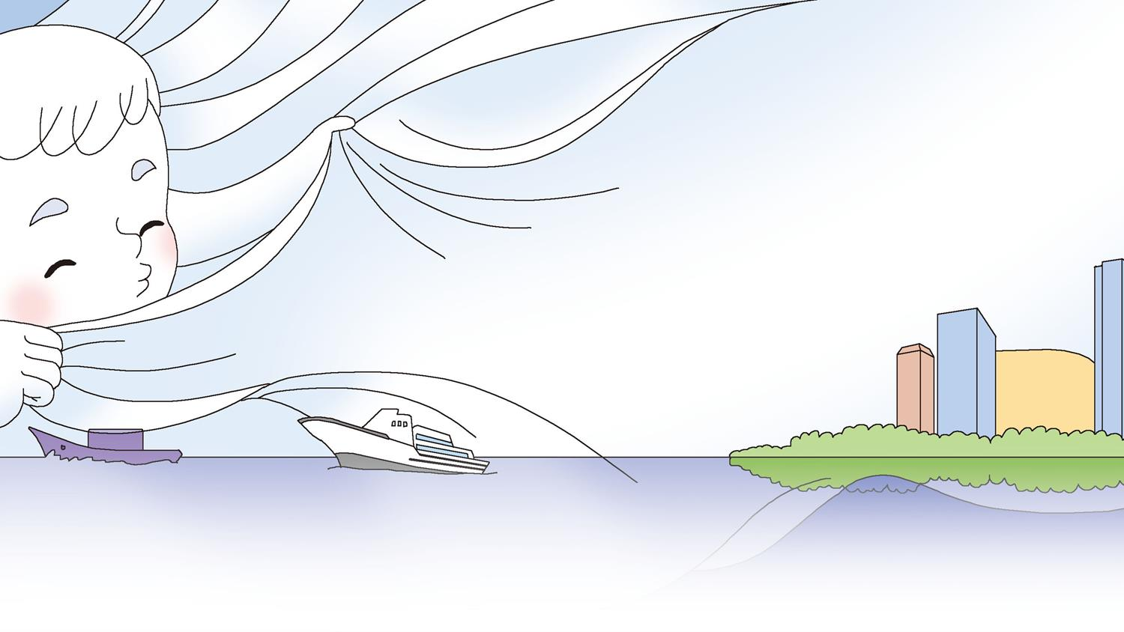
雾在哪里
20
张家港市实验小学 严建红

Slide 2



猜猜我是谁

Slide 3
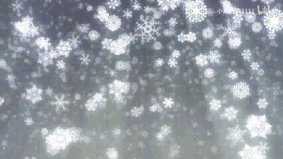
雪
花

Slide 4
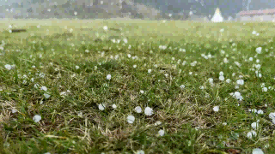
冰
雹

Slide 5
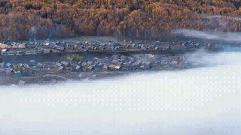
雾

Slide 6


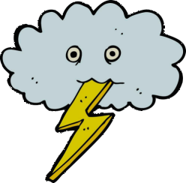



......

Slide 7
雾在哪里
20
张家港市实验小学 严建红

Slide 8
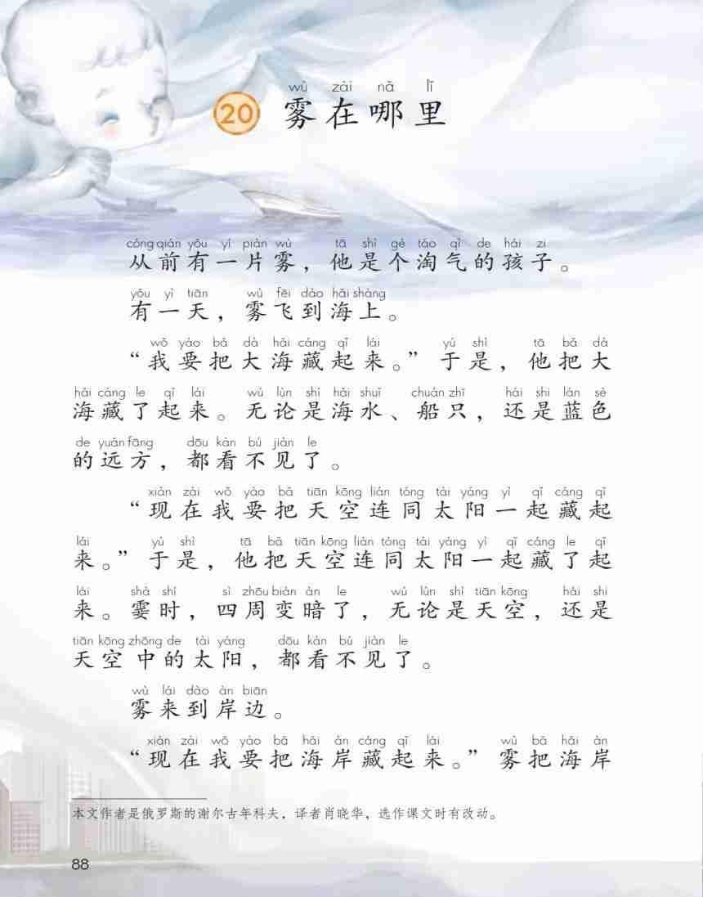

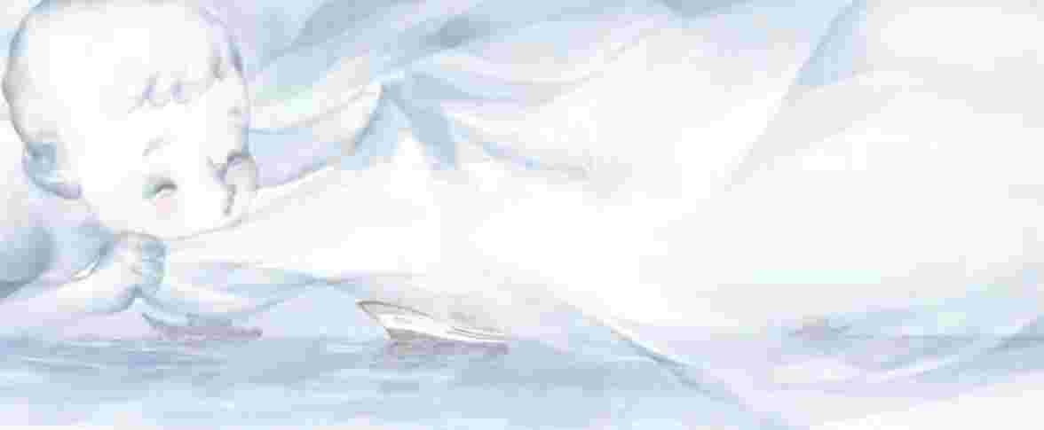
要求：读准字音，读通句子，遇到难读的地方多读几遍。想一想：雾去了哪些地方？
7
1
2
3
8
9
4
10
5
6

Slide 9
7
1
2
3
8
9
4
10
5
6

Slide 10
雾飞到海上。
▲ ▲
雾来到岸边。
▲ ▲
他躲到城市的上空。
▲ ▲
雾一会儿________，一会儿________，一会儿________。

Slide 11
从前有一片雾，他是个淘气的孩子。
7
1
雾是个怎样的孩子？
2
3
8
9
4
10
5
6

Slide 12
淘气的（ ）

Slide 13
7
1
2
3
8
9
4
10
5
雾这个淘气的孩子最喜欢做的是什么？
6

Slide 14
“我要把大海藏起来。”
“现在我要把天空连同太阳一起藏起来。”
“现在我要把海岸藏起来。”
“我要把自己藏起来。”

Slide 15
“我要把大海藏起来。”
“现在我要把天空连同太阳一起藏起来。”
“现在我要把海岸藏起来。”
“我要把自己藏起来。”

Slide 16
“我要把大海藏起来。”
“现在我要把天空连同太阳一起藏起来。”
“现在我要把海岸藏起来。”
“我要把自己藏起来。”

Slide 17
“我要把大海藏起来。”
“现在我要把天空连同太阳一起藏起来。”
“现在我要把海岸藏起来。”
“我要把自己藏起来。”

Slide 18
“我要把大海藏起来。”
“现在我要把天空连同太阳一起藏起来。”
“现在我要把海岸藏起来。”
“我要把自己藏起来。”

Slide 19

城市 大海 天空 海岸 自己 太阳
雾先把（ ）藏了起来，再把（ ）连同（ ）藏了起来，然后把（ ）和（ ）藏了起来，最后把（ ）藏了起来，雾就像一个淘气的孩子。
大海
天空
太阳
海岸
城市
自己

Slide 20
学习单
1.读一读：同桌合作朗读3～4自然段。
2.找一找：这两段有哪些相同的地方，做做标记。

Slide 21


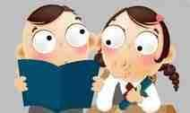

“我要把大海藏起来。”于是，他把大海藏了起来。无论是海水、船只，还是蓝色的远方，都看不见了。
“现在我要把天空连同太阳一起藏起来。”于是，他把天空连同太阳一起藏了起来。霎时，四周变暗了，无论是天空，还是天空中的太阳，都看不见了。

Slide 22
“我要把大海藏起来。”于是，他把大海藏了起来。无论是海水、船只，还是蓝色的远方，都看不见了。
“现在我要把天空连同太阳一起藏起来。”于是，他把天空连同太阳一起藏了起来。霎时，四周变暗了，无论是天空，还是天空中的太阳，都看不见了。

Slide 23





“我要把大海 。” ，他把大海 。 海水、船只， 蓝色的远方，
“现在我要把天空连同太阳一起 。” ，他把天空连同太阳一起 。霎时，四周变暗了， 天空， 天空中的太阳，
藏起来
于是
藏了起来
无论是
还是
都看不见了。
藏起来
于是
藏了起来
无论是
还是
都看不见了。
找一找，这两段有哪些相同的地方？
示
提
小

Slide 24
“我要把大海藏起来。”
于是，他把大海藏了起来。
无论是海水、船只，还是蓝色的远方，都看不见了。
“现在我要把天空连同太阳一起藏起来。”
于是，
霎时，四周变暗了，
他把天空连同太阳一起藏了起来。
无论是天空，还是天空中的太阳，都看不见了。
找一找，这两段有哪些相同的地方？
示
提
小

Slide 25
“我要把大海藏起来。” “现在我要把天空连同太阳
一起藏起来。”
于是，他把大海藏了起来。 于是，他把天空连同太阳
一起藏了起来。
无论是海水、船只， 霎时，四周变暗了，无论是
还是蓝色的远方，都看 天空，还是天空中的太阳，都
不见了。 看不见了。

Slide 26
“我要把大海藏起来。”于是，他把大海藏了起来。无论是海水、船只，还是蓝色的远方，都看不见了。
“现在我要把天空连同太阳一起藏起来。”于是，他把天空连同太阳一起藏了起来。霎时，四周变暗了，无论是天空，还是天空中的太阳，都看不见了。

Slide 27
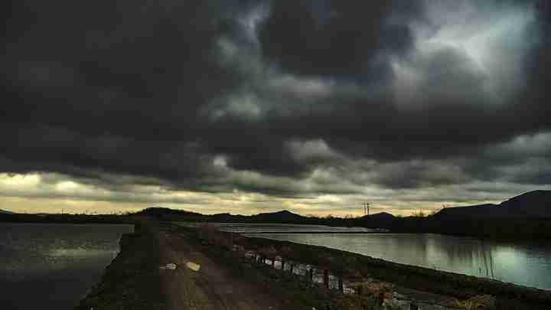
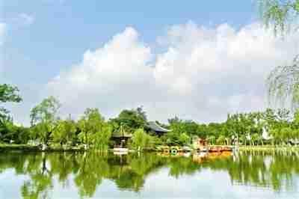
“我要把大海藏起来。”于是，他把大海藏了起来。无论是海水、船只，还是蓝色的远方，都看不见了。
“现在我要把天空连同太阳一起藏起来。”于是，他把天空连同太阳一起藏了起来。 四周变暗了，无论是天空，还是天空中的太阳，都看不见了。
霎时，
暗
明

Slide 28
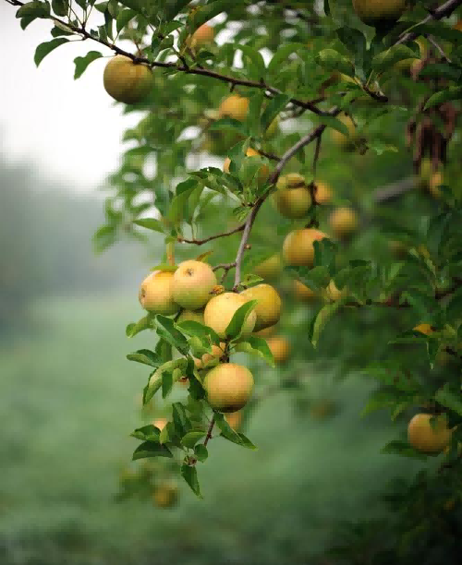

云雾缭绕的果园

Slide 29
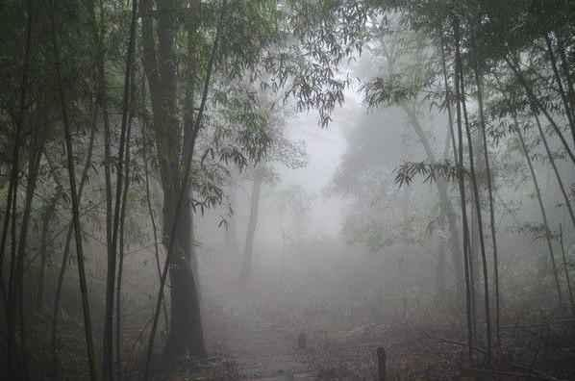
薄雾弥漫的树林

Slide 30
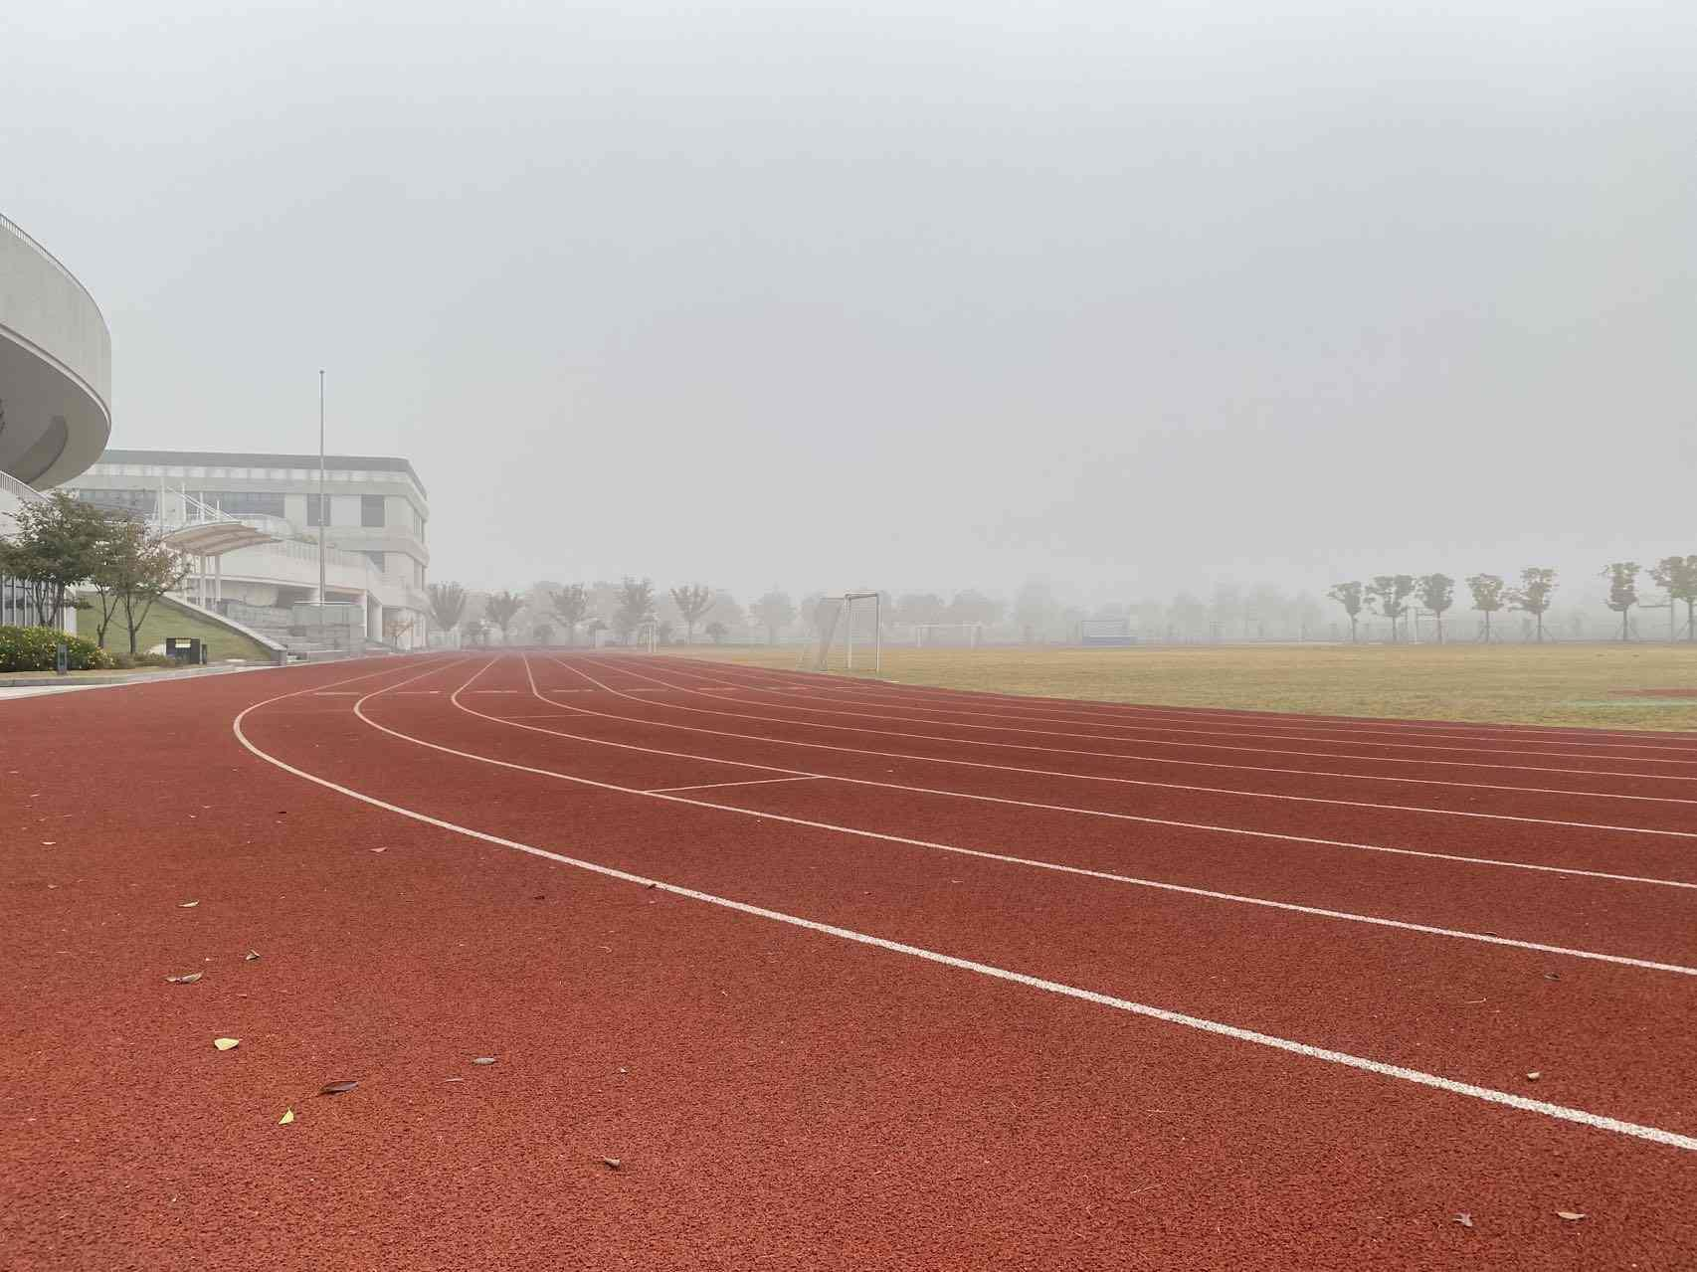
迷雾笼罩的校园

Slide 31
......
雾把（ ）藏了起来。无论是（ ）,还是（ ）,都（ ）。

Slide 32

岸
屋
上小下大
横画等距

Slide 33
7
雾来到岸边和城市的上空，又是怎么说，怎么做的呢？
1
2
3
8
9
4
10
5
6

Slide 34
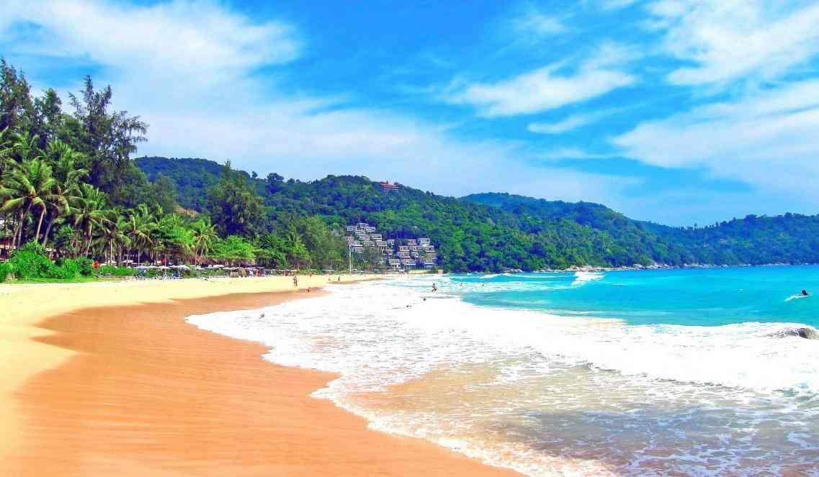
“现在我要把海岸藏起来。”
海岸
海边的陆地。

Slide 35
江岸
江边的陆地叫（ ）。
海岸
河岸
河边的陆地叫（ ）。
湖岸
湖边的陆地叫（ ）。
海边的陆地。
对岸
河对面的陆地叫（ ）。
两岸
河两边的陆地叫（ ）。

Slide 36
yú
于
于是
天上下起了大雨，于是我（ ）。

